Slide 1
ĐỒ ÁN MÔN HỌC
Phát hiện hành vi buồn ngủ của tài xế
từ hình ảnh khuôn mặt sử dụng Deep Learning
Driver Drowsiness Detection from Facial Images Using Deep Learning
GVHD: [ĐIỀN]
Nhóm thực hiện: [Thành viên A] · [Thành viên B] · [Thành viên C]
2026
Notes:
Chào thầy cô và các bạn. Nhóm em xin trình bày đồ án Phát hiện hành vi buồn ngủ của tài xế từ hình ảnh khuôn mặt sử dụng Deep Learning. Nhóm gồm 3 thành viên.

Slide 2
Nội dung trình bày
1
Đặt vấn đề
Bối cảnh, tính cấp thiết và phát biểu bài toán
2
Dữ liệu và vấn đề phát hiện được
Bộ DDD và hiện tượng rò rỉ danh tính
3
Phương pháp đề xuất
Quy trình, hai giao thức chia dữ liệu, ba kiến trúc
4
Kết quả thực nghiệm
Độ đo, ma trận nhầm lẫn, so sánh và Grad-CAM
5
Kết luận
Đóng góp, hạn chế và hướng phát triển
1
Notes:
Bài trình bày gồm 5 phần. Em xin bắt đầu từ bối cảnh bài toán.

Slide 3
Bối cảnh và tính cấp thiết
[SỐ]
~3 giây
0 đ
vụ tai nạn mỗi năm liên quan
đến tài xế buồn ngủ
là thời gian một vi giấc ngủ
kéo dài ở tốc độ cao
chi phí cảm biến thêm — chỉ cần
một camera có sẵn trong cabin
Vì sao tiếp cận bằng thị giác máy tính
Dấu hiệu buồn ngủ biểu hiện rõ trên khuôn mặt: nhắm mắt kéo dài, ngáp, đầu gật gù
Không xâm lấn — không cần điện não đồ hay cảm biến gắn lên cơ thể tài xế
Chi phí triển khai thấp, tận dụng camera và chip xử lý đã có sẵn trên xe
Mô hình nhẹ cho phép suy luận thời gian thực ngay trên thiết bị biên
2
Notes:
Buồn ngủ khi lái xe khác với các nguyên nhân khác ở chỗ nó diễn tiến âm thầm và chính tài xế thường không nhận ra. Ba con số bên dưới là chỗ nhóm cần điền số liệu có trích dẫn nguồn.

Slide 4
Phát biểu bài toán
Phân loại nhị phân trên ảnh khuôn mặt
ĐẦU VÀO
ĐẦU RA
Ảnh màu RGB chứa khuôn mặt tài xế
Kích thước chuẩn hoá 224 × 224 × 3
Thu từ camera trong cabin xe
Điều kiện sáng và tư thế đầu không kiểm soát
Nhãn thuộc {Non-Drowsy, Drowsy}
Xác suất p ∈ [0, 1] kèm theo dự đoán
Ngưỡng phân loại mặc định 0,5
Kèm bản đồ nhiệt Grad-CAM giải thích
Ràng buộc then chốt
Mô hình phải tổng quát hoá được sang những tài xế chưa từng xuất hiện trong quá trình huấn luyện. Một hệ thống thực tế luôn phải làm việc với người lái mới — đây là điều kiện vận hành, không phải một tiêu chí phụ.
3
Notes:
Đây là bài toán phân loại nhị phân trên ảnh. Ràng buộc quan trọng nhất nằm ở dòng cuối: mô hình phải chạy được với tài xế chưa từng thấy. Ràng buộc này chính là điểm mấu chốt của cả đồ án.

Slide 5
Bộ dữ liệu: Driver Drowsiness Dataset (DDD)
Nguồn: Kaggle — trích từ bộ Real-Life Drowsiness Dataset (RLDD)
[SỐ]
[SỐ]
2
227 × 227
ảnh khuôn mặt
người tham gia
lớp phân loại
kích thước ảnh gốc
Bốn lý do lựa chọn
1
Công khai, nguồn rõ ràng
2
Điều kiện lái xe thực tế
Đã dùng trong nhiều công bố nên kết quả đối chiếu được
Không phải môi trường phòng thí nghiệm được kiểm soát
3
Ảnh toàn khuôn mặt
4
Tên tệp mã hoá định danh người
Khai thác đồng thời mắt, miệng, tư thế đầu; Grad-CAM có ý nghĩa
Điều kiện tiên quyết để chia dữ liệu độc lập theo người
4
Notes:
Nhóm chọn bộ DDD trên Kaggle. Điểm quan trọng nhất, và cũng là lý do nhóm chọn bộ này thay vì NTHU-DDD, là tên tệp ảnh có mã hoá định danh người tham gia.

Slide 6
VẤN ĐỀ NHÓM PHÁT HIỆN
Vì sao nhiều công trình báo cáo độ chính xác gần 100%?
1
2
3
4
Ảnh trích từ khung hình liên tiếp
Chia ngẫu nhiên theo ảnh
Mô hình học nhầm mục tiêu
Độ chính xác bị thổi phồng
Mỗi tài xế đóng góp hàng nghìn ảnh gần như giống hệt nhau
Ảnh của cùng một người rơi vào cả tập train lẫn tập test
Nhận diện "đây là tài xế A" thay vì "người này đang buồn ngủ"
Con số đẹp trên giấy, nhưng sụp đổ khi gặp tài xế mới
Hiện tượng này được gọi là rò rỉ dữ liệu (data leakage). Đây là nguyên nhân đã được ghi nhận làm vô hiệu kết quả của hàng trăm công trình khoa học.
[Trích dẫn: Kapoor & Narayanan, Patterns, 2023]
Notes:
Đây là slide quan trọng nhất của bài. Nhiều công trình trên bộ DDD báo cáo độ chính xác gần như tuyệt đối. Nhóm đặt câu hỏi: con số đó đến từ đâu? Câu trả lời là rò rỉ danh tính.

Slide 7
Quy trình đề xuất
Hai nhánh song song, dùng chung mọi thành phần khác — đảm bảo so sánh công bằng
CHÈN SƠ ĐỒ PIPELINE — nhóm tự vẽ bằng draw.io, xuất PNG 300 DPI
(cùng hình đã dùng ở Hình 1 trong báo cáo)
Biến duy nhất thay đổi giữa hai nhánh là cách phân bổ ảnh vào các tập. Dữ liệu, siêu tham số, hạt giống ngẫu nhiên, augmentation và phần cứng đều giữ nguyên.
5
Notes:
Đây là sơ đồ tổng quan. Điểm khác biệt nằm ở khối chia dữ liệu: nó tách thành hai nhánh song song, dùng chung mọi thành phần còn lại. Nhờ vậy mọi chênh lệch ở đầu ra đều quy về đúng một nguyên nhân.

Slide 8
Tiền xử lý và tăng cường dữ liệu
Tiền xử lý
Tăng cường dữ liệu — chỉ trên tập train
Lật ngang
p = 0,5
Loại bỏ tệp hỏng, ảnh kích thước bất thường, ảnh trùng lặp
Chuẩn hoá kích thước về 224 × 224 × 3
Chuẩn hoá giá trị điểm ảnh riêng cho từng kiến trúc
Nhúng bước chuẩn hoá thành tầng đầu tiên bên trong mô hình
Trích xuất mã định danh người từ tên tệp
Camera lệch trái hoặc phải
Xoay
±10°
Tư thế đầu nghiêng khi lái
Phóng to thu nhỏ
±10%
Khoảng cách camera thay đổi
Độ sáng
±20%
Ngày, đêm, đi qua hầm
Không dùng lật dọc (khuôn mặt lật ngược không tồn tại khi lái xe) và không cắt ngẫu nhiên mạnh (rủi ro cắt mất vùng mắt hoặc miệng).
6
Notes:
Augmentation chỉ áp dụng cho tập train. Nhóm cố ý không dùng lật dọc vì khuôn mặt lật ngược không tồn tại khi lái xe, và không cắt ngẫu nhiên mạnh vì có nguy cơ cắt mất vùng mắt hoặc miệng.

Slide 9
Hai giao thức chia dữ liệu
Cùng tỷ lệ 70 / 15 / 15 — khác nhau ở đơn vị được chia
A
Chia ngẫu nhiên theo ảnh
B
Chia độc lập theo người
Đơn vị chia: từng ảnh riêng lẻ
Phân tầng theo nhãn lớp
Cách phổ biến trong tài liệu hiện có
Ảnh của một người nằm ở cả 3 tập
Đơn vị chia: từng người tham gia
Mỗi người thuộc đúng một tập duy nhất
Tỷ lệ ảnh vẫn xấp xỉ 70 / 15 / 15
Đo đúng khả năng tổng quát hoá
Số người xuất hiện ở cả train và test: [SỐ] người
Số người xuất hiện ở cả train và test: 0 người
Vai trò ba tập không chồng lấn: train cập nhật trọng số · validation chọn siêu tham số và điểm dừng · test chỉ dùng đúng một lần ở bước cuối.
7
Notes:
Cả hai giao thức đều chia 70/15/15. Khác biệt duy nhất là đơn vị chia: giao thức A chia theo ảnh, giao thức B chia theo người.

Slide 10
Ba kiến trúc mô hình
Phần đầu phân loại giữ giống nhau ở cả ba — chỉ khác backbone
MỐC CƠ SỞ
HỌC CHUYỂN GIAO
HỌC CHUYỂN GIAO
CNN tự thiết kế
ResNet50
MobileNetV2
4 khối tích chập nối tiếp
Bộ lọc 32 → 64 → 128 → 256
Conv – BN – ReLU (×2) + MaxPool
Huấn luyện từ đầu, không dùng trọng số sẵn
Trọng số huấn luyện sẵn trên ImageNet
Kết nối tắt giúp mạng sâu vẫn hội tụ
Backbone giữ nguyên, thay phần đầu
Ứng viên cho độ chính xác cao nhất
Tích chập tách rời theo chiều sâu
Giảm ~8–9 lần khối lượng tính toán
Nhẹ, phù hợp thiết bị biên
Ứng viên cho suy luận thời gian thực
Huấn luyện hai giai đoạn
Giai đoạn 1 — đóng băng backbone, chỉ huấn luyện phần đầu phân loại với lr = 10⁻³. Giai đoạn 2 — mở khoá 30 tầng cuối, tinh chỉnh với lr = 10⁻⁵ để không phá huỷ tri thức đã học từ ImageNet.
8
Notes:
Ba kiến trúc: một CNN nhóm tự thiết kế làm mốc cơ sở, và hai mô hình học chuyển giao. Phần đầu phân loại của cả ba được giữ giống hệt nhau để phép so sánh công bằng.

Slide 11
Thiết kế thí nghiệm
Ma trận đối chứng đầy đủ: 3 mô hình × 2 giao thức
Mã | Mô hình | Giao thức | Vai trò
E1 | CNN tự thiết kế | A – Ngẫu nhiên | Mốc cơ sở
E2 | ResNet50 | A – Ngẫu nhiên | Đối chiếu với tài liệu
E3 | MobileNetV2 | A – Ngẫu nhiên | Đối chiếu với tài liệu
E4 | CNN tự thiết kế | B – Theo người | Mốc cơ sở đánh giá đúng
E5 | ResNet50 | B – Theo người | Pipeline đề xuất
E6 | MobileNetV2 | B – Theo người | Pipeline đề xuất — realtime
Siêu tham số cố định
Ảnh đầu vào
224 × 224 × 3
Batch size
64
Optimizer
Adam
Learning rate
10⁻³ → 10⁻⁵
Loss
Binary cross-entropy
Epochs
8 + 7
Early stopping
patience = 4
Random seed
42
Môi trường: Google Colab · GPU NVIDIA Tesla T4 · Python [ĐIỀN] · TensorFlow [ĐIỀN] · mixed precision float16
9
Notes:
Sáu thí nghiệm theo cấu trúc ba mô hình nhân hai giao thức. Toàn bộ siêu tham số được chốt trước khi chạy và không đổi trong cả sáu.

Slide 12
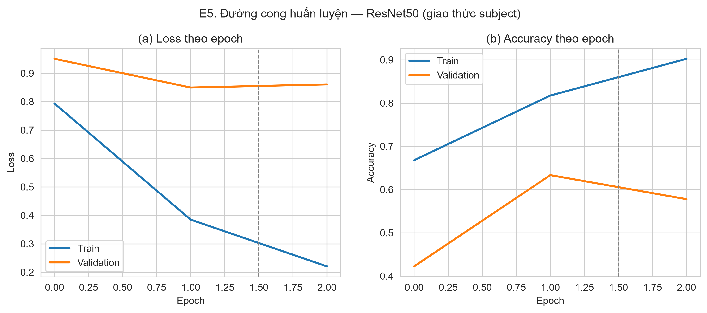
Quá trình huấn luyện
Loss và Accuracy theo epoch — hình tự xuất từ Python ở 300 DPI
Nhận xét
Mô hình hội tụ ở epoch thứ [ĐIỀN]
Khoảng cách train–validation: [ĐIỀN]
Thời điểm chuyển giai đoạn: [ĐIỀN]
Dấu hiệu quá khớp: [ĐIỀN]
Mọi quyết định về siêu tham số và thời điểm dừng đều dựa hoàn toàn trên tập validation. Tập test không tham gia bất kỳ khâu nào của quá trình huấn luyện.
10
Notes:
Đây là đường cong huấn luyện. Nhóm cần nhận xét: mô hình hội tụ ở epoch nào, khoảng cách giữa train và validation phản ánh mức quá khớp ra sao.

Slide 13
Kết quả trên tập kiểm thử
Số liệu điền từ tệp bang_ket_qua_tong_hop.csv
TN | Mô hình | Chia | Acc | Prec | Recall | F1
E1 | CustomCNN | random | 0.496 | 0.000 | 0.000 | 0.000
E2 | ResNet50 | random | 0.936 | 0.936 | 0.936 | 0.936
E3 | MobileNetV2 | random | 0.824 | 0.815 | 0.841 | 0.828
E4 | CustomCNN | subject | 0.658 | 0.658 | 1.000 | 0.793
E5 | ResNet50 | subject | 0.469 | 0.625 | 0.479 | 0.543
E6 | MobileNetV2 | subject | 0.378 | 0.540 | 0.370 | 0.439
Mã | Mô hình | Giao thức | Accuracy | Precision | Recall | F1-Score | ROC-AUC
E1 | CNN tự thiết kế | A | … | … | … | … | …
E2 | ResNet50 | A | … | … | … | … | …
E3 | MobileNetV2 | A | … | … | … | … | …
E4 | CNN tự thiết kế | B | … | … | … | … | …
E5 | ResNet50 | B | … | … | … | … | …
E6 | MobileNetV2 | B | … | … | … | … | …
Recall của lớp Drowsy là độ đo quan trọng nhất: một trường hợp FN nghĩa là hệ thống bỏ sót tài xế đang buồn ngủ và không phát cảnh báo. Một trường hợp FP chỉ gây phiền toái vì báo nhầm.
11
Notes:
Bảng kết quả sáu thí nghiệm. Chú ý nhóm E1–E3 ở trên và E4–E6 ở dưới — đây là chỗ khác biệt lộ ra.

Slide 14
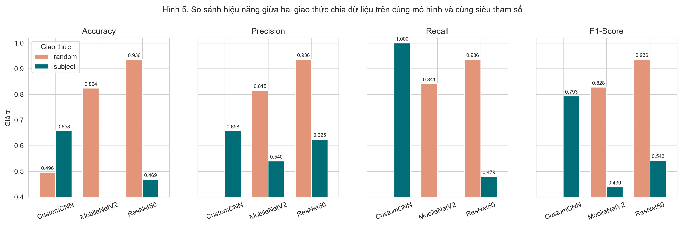
Kết quả cốt lõi: chênh lệch giữa hai giao thức
Cùng mô hình · cùng siêu tham số · cùng seed · cùng phần cứng — chỉ khác cách chia dữ liệu
Chênh lệch Accuracy
CNN tự thiết kế
[…]
ResNet50
[…]
MobileNetV2
[…]
Kết luận rút ra
Chênh lệch dương xác nhận giao thức chia ngẫu nhiên đã thổi phồng kết quả. Con số thấp hơn ở giao thức B không phản ánh mô hình kém hơn — nó phản ánh một phép đo trung thực hơn trên bài toán thực chất khó hơn.
12
Notes:
Đây là kết quả cốt lõi. Cùng mô hình, cùng siêu tham số, cùng seed — chỉ khác cách chia. Chênh lệch quan sát được quy trực tiếp về nguyên nhân này.

Slide 15
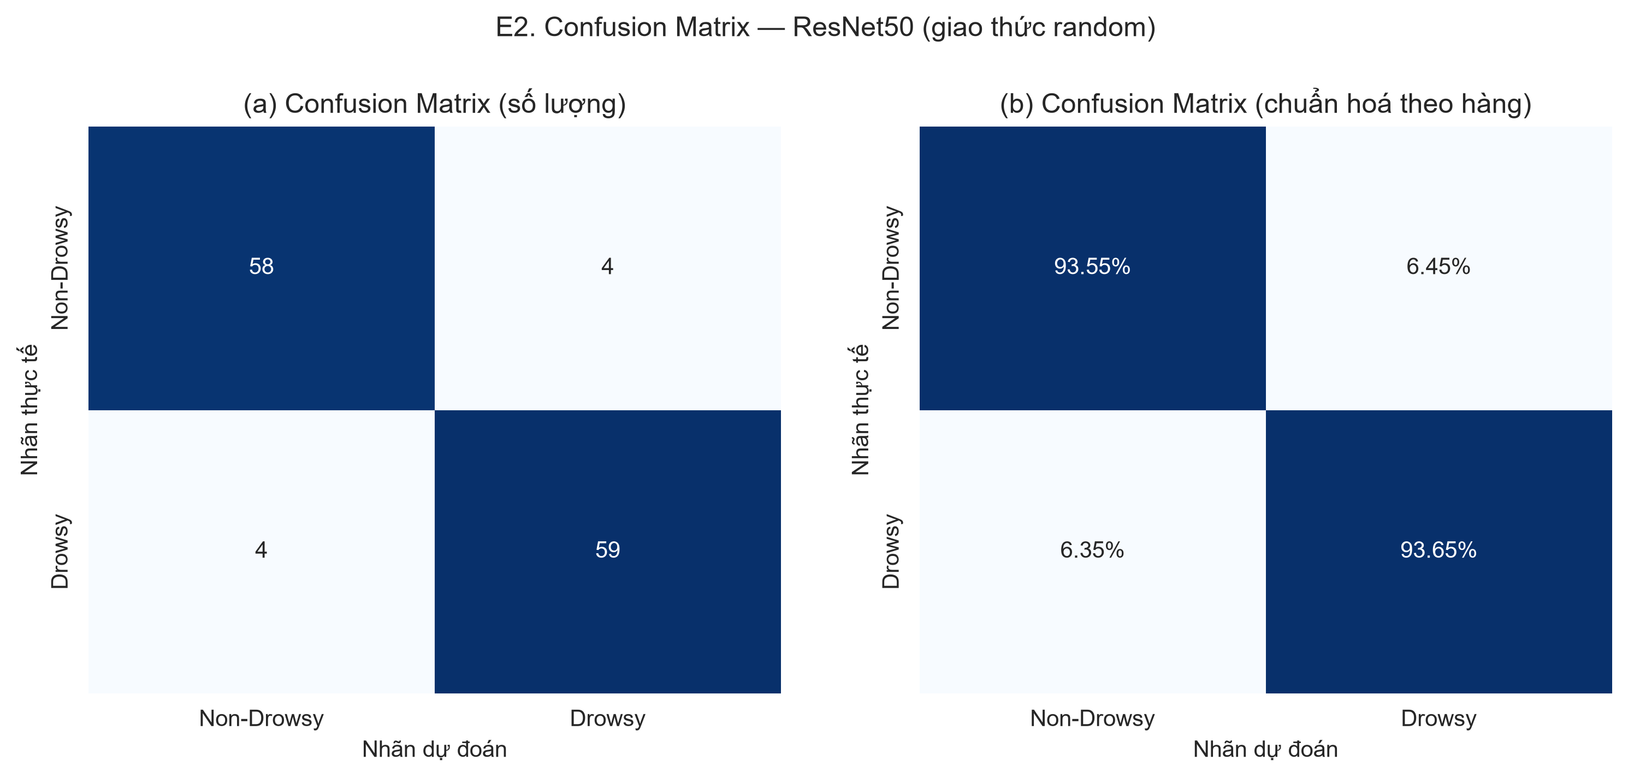
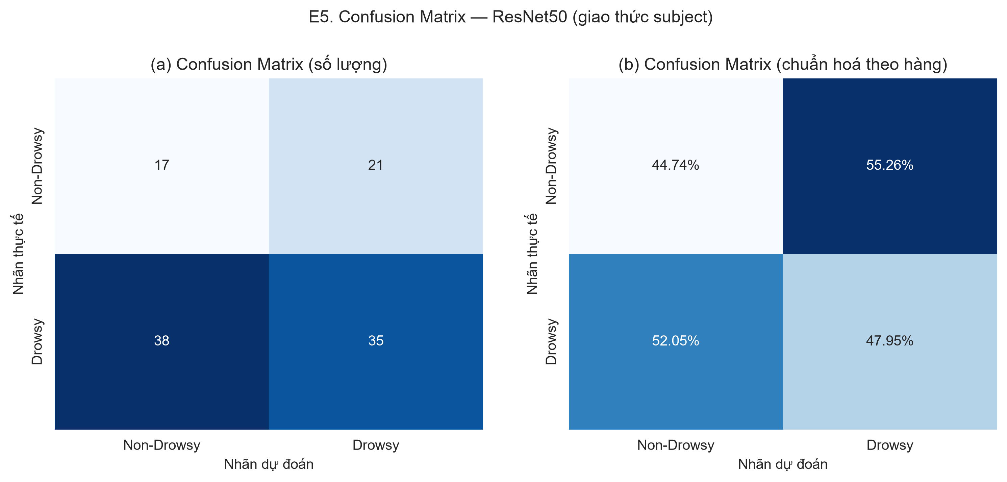
Phân tích ma trận nhầm lẫn
So sánh cấu trúc lỗi giữa hai giao thức
E2 — ResNet50, giao thức A (ngẫu nhiên)
E5 — ResNet50, giao thức B (theo người)
Điểm cần phân tích: số FN ở mỗi giao thức là [ĐIỀN] · mô hình nhầm lẫn theo chiều nào · tỷ lệ bỏ sót trạng thái Drowsy và ý nghĩa của nó đối với an toàn thực tế
13
Notes:
Ma trận nhầm lẫn cho biết cấu trúc lỗi, điều mà một con số accuracy đơn lẻ không thể hiện được. Nhóm cần so sánh số FN giữa hai giao thức.

Slide 16
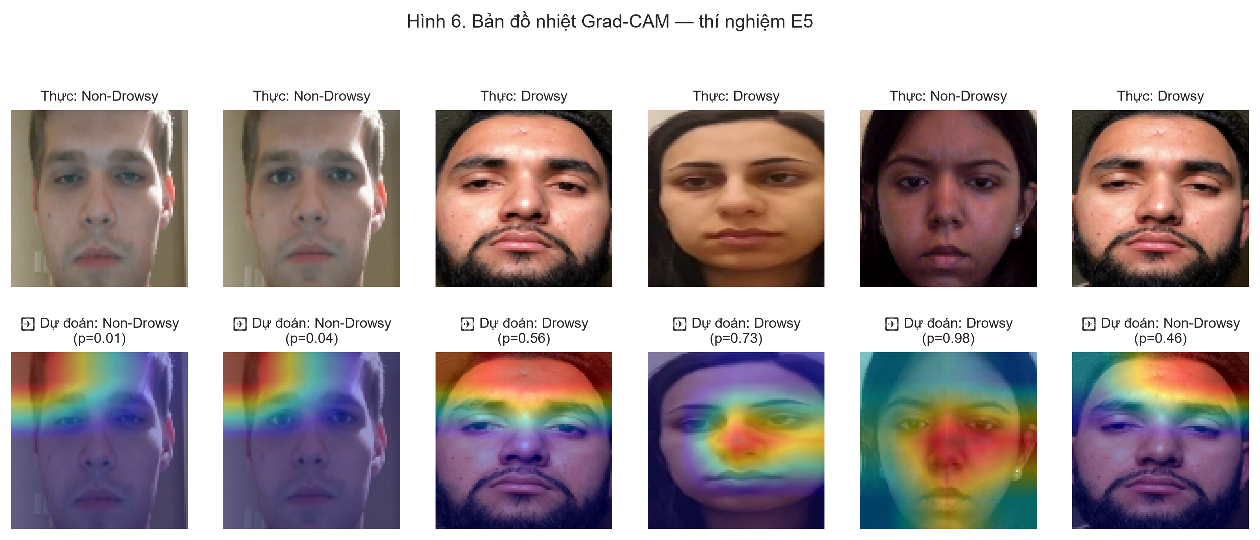
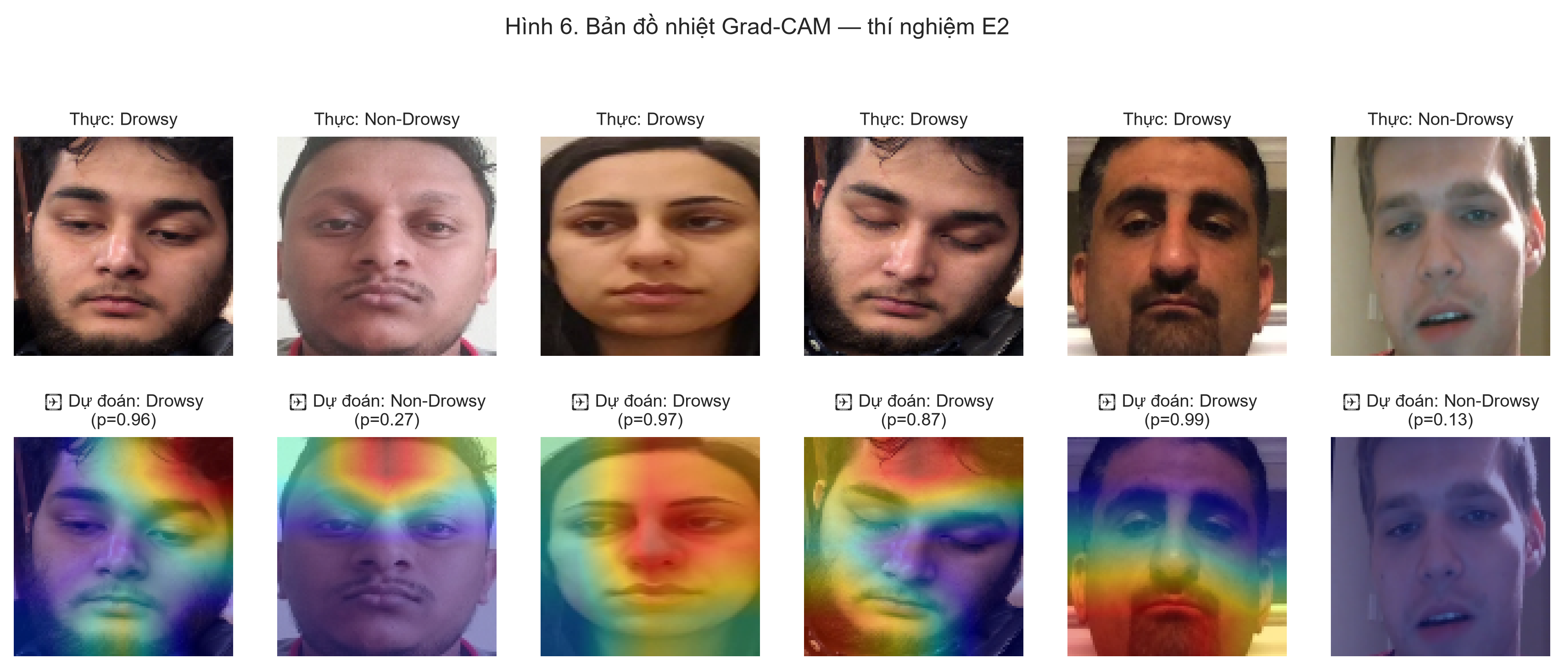
Explainable AI — Grad-CAM
Mô hình dựa vào vùng nào của khuôn mặt để đưa ra dự đoán?
Nếu heatmap tập trung ở mắt và miệng
Nếu heatmap trải ra nền, tóc, trang phục
Mô hình học đúng dấu hiệu sinh lý của buồn ngủ. Kết quả đáng tin cậy.
Mô hình đang học đặc trưng nhận dạng cá nhân — bằng chứng trực quan cho giả thuyết rò rỉ danh tính.
14
Notes:
Grad-CAM trả lời câu hỏi: mô hình nhìn vào đâu? Nếu bản đồ nhiệt tập trung ở mắt và miệng thì mô hình học đúng. Nếu trải ra nền và tóc thì nó đang học đặc trưng nhận dạng cá nhân — đúng như giả thuyết của nhóm.

Slide 17
Demo thời gian thực
Webcam → Haar Cascade → MobileNetV2 (E6) → cảnh báo
CHÈN: hinh08_demo_webcam.png
(hoặc chạy demo trực tiếp trên máy khi bảo vệ)
Thu khung hình
1
Camera trong cabin, 30 fps
2
Phát hiện khuôn mặt
Haar Cascade, cắt vùng ROI
3
Phân loại
MobileNetV2, đầu ra xác suất
4
Cảnh báo
Khi vượt ngưỡng trong nhiều khung liên tiếp
Tốc độ suy luận trung bình: [ĐIỀN] khung hình / giây
15
Notes:
Nhóm có demo chạy trực tiếp qua webcam. Phát hiện khuôn mặt bằng Haar Cascade, cắt vùng mặt rồi đưa vào MobileNetV2 đã huấn luyện theo giao thức B.

Slide 18
KẾT LUẬN
Đóng góp của nhóm
1
Phát hiện và định lượng
2
Đề xuất giao thức đánh giá
Chỉ ra hiện tượng rò rỉ danh tính trong giao thức chia ngẫu nhiên trên bộ DDD, bằng thực nghiệm đối chứng có kiểm soát
Chia độc lập theo người, đảm bảo mỗi tài xế chỉ thuộc đúng một tập dữ liệu
3
So sánh có hệ thống
4
Giải thích và triển khai
Ba kiến trúc trên hai giao thức, cùng siêu tham số, cùng seed, cùng môi trường — đảm bảo công bằng
Grad-CAM kiểm chứng căn cứ ra quyết định của mô hình; nguyên mẫu chạy thời gian thực qua webcam
Nhóm không đề xuất kiến trúc mới. Đóng góp nằm ở việc chỉ ra một vấn đề về giao thức đánh giá và đưa ra cách khắc phục kiểm chứng được.
Notes:
Bốn đóng góp của nhóm. Điểm em muốn nhấn mạnh là đóng góp thứ nhất và thứ hai — nhóm không phát minh kiến trúc mới, mà chỉ ra một vấn đề về giao thức đánh giá và đề xuất cách khắc phục.

Slide 19
Hạn chế và hướng phát triển
Hạn chế
Hướng phát triển
Phân loại trên ảnh tĩnh độc lập, chưa khai thác thông tin thời gian — một khung hình nhắm mắt có thể chỉ là cái chớp mắt
Số người tham gia hạn chế; kết quả ở giao thức B phụ thuộc vào việc ai rơi vào tập kiểm thử
Chưa thực hiện kiểm định chéo theo người
Chưa đánh giá trong điều kiện lái xe thực với rung lắc, ánh sáng đêm, kính râm
Kết hợp CNN với LSTM hoặc Transformer để phân loại trên cụm khung hình liên tiếp
Kiểm định chéo theo người để có ước lượng ổn định kèm khoảng tin cậy
Kiểm chứng chéo giữa các bộ dữ liệu: train trên DDD, đánh giá trên bộ khác
Lượng tử hoá và cắt tỉa mô hình để triển khai trên vi xử lý nhúng
Bổ sung nhánh xử lý riêng cho vùng mắt, miệng và ước lượng tư thế đầu
16
Notes:
Nhóm cũng nhận thấy một số hạn chế và đã vạch ra hướng phát triển tương ứng.

Slide 20
Cảm ơn thầy cô đã lắng nghe
Nhóm rất mong nhận được câu hỏi và góp ý
Mã nguồn, dữ liệu và toàn bộ kết quả thực nghiệm đã được đóng gói kèm báo cáo.
Notes:
Phần trình bày của nhóm em đến đây là hết. Nhóm em xin cảm ơn thầy cô đã lắng nghe và rất mong nhận được câu hỏi cũng như góp ý.

Slide 21
Thông tin lần chạy notebook
• Thời điểm: 15/08/2026; môi trường local CPU; TensorFlow 2.21
• Chế độ pilot: 2% mỗi tập, ảnh 96×96, 2 + 1 epoch
• Đã chạy đủ E1–E6 và xuất đường cong, confusion matrix, ROC, Grad-CAM
• Kết quả pilot chỉ dùng kiểm tra pipeline; cần chạy lại cấu hình đầy đủ trên Colab GPU trước khi công bố số liệu chính thức.

